Slide 1

Сервис мониторинга состояния серверов
Студентка ИУ7-75б Оберган Татьяна
Научный руководитель: Ю.В. Строганов

Slide 2
Цель работы
Цель данной работы - создание программы, выполняющей мониторинг серверов.
Задачи:
формализация цели;
анализ аналогов;
анализ и выбор способов достижения поставленной цели;
разработка программного обеспечения, которое позволит решить задачу мониторинга серверов.

Slide 3
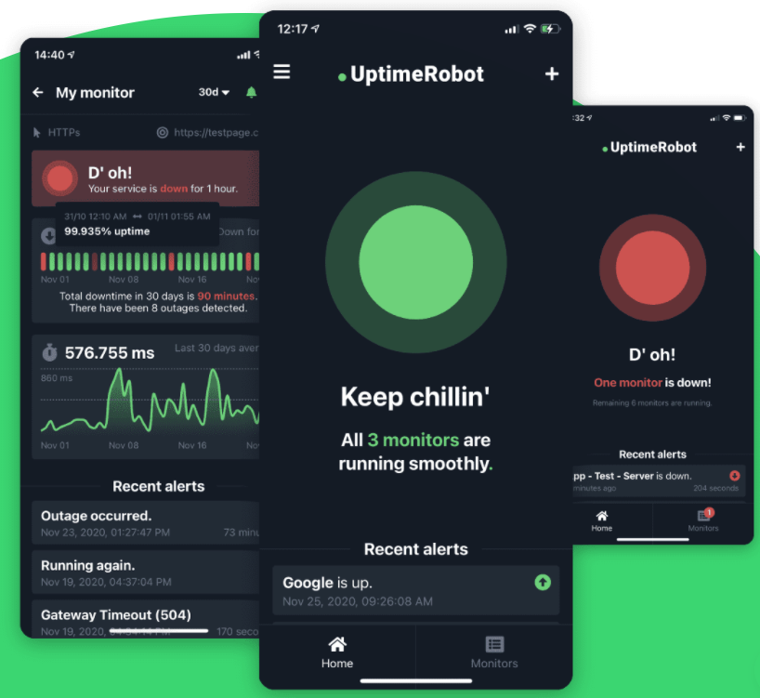
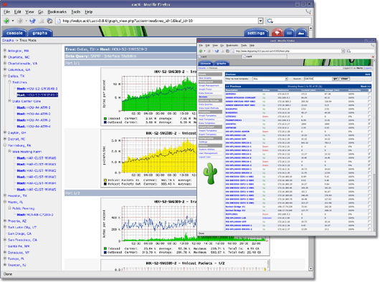
Аналоги
Cacti
Uptime Robot
Достоинства:
Открытый исходный код
Поддержка циклический баз данных
Статистика по серверным ресурсам
Недостатки:
Высокий порог вхождения
Требуется MySQL,Apache
Достоинства:
Оповещения
Логирование
Мобильное приложение
Недостатки:
Платная подписка
Не предоставляет информацию о серверных ресурсах и процент выполнения задачи

Slide 4
Виды систем мониторинга
1. системы, которые устанавливаются непосредственно на сервер;
Простота администрирования и настройки
Влияет на производительность сервера
клиент-серверные системы мониторинга.
Надёжный мониторинг
Сохранность ресурсов сервера
Сложность администрирования и настройки

Slide 5
Передача данных
HTTP – протокол прикладного уровня передачи произвольных данных
Клиенты – отправляют запросы
Серверы – обрабатывают запросы
Прокси – посредники для выполнения транспортных служб
SNMP – протокол для управления устройствами в IP-сетях на основе архитектур TCP/UDP. Используется в системах сетевого управления для контроля подключённых к сети устройств. (маршрутизаторы, коммутаторы, серверы, и т.д.)

Slide 6
Требования к программе
опрос всех серверов для обновления их статуса в системе;
добавление нового сервера в пул серверов;
удаление сервера из пула серверов;
отправление запроса выбранному серверу;
отправление запроса на автоматически выбранный сервер;
мониторинг состояния запроса.

Slide 7
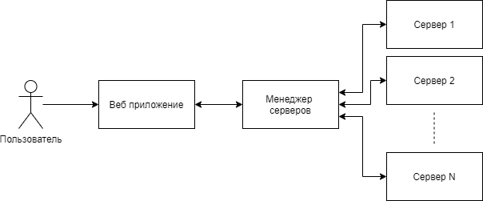
Взаимодействие компонентов
Структура решения:

Slide 8
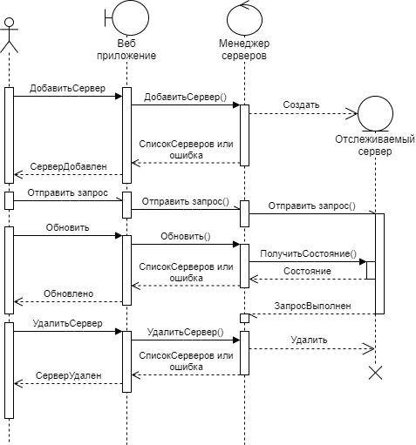
Взаимодействие компонентов
На рисунке справа представлена диаграмма последовательностей

Slide 9
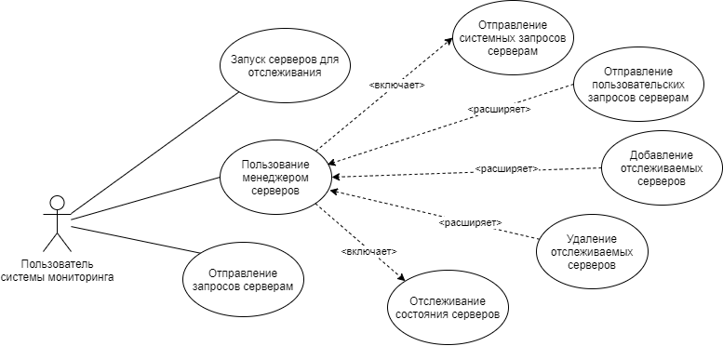
Use-case диаграмма

Slide 10
Технологический стек
Веб приложение: Angular
Менеджер серверов: C#
Отслеживаемый сервер: Swi-Prolog

Slide 11
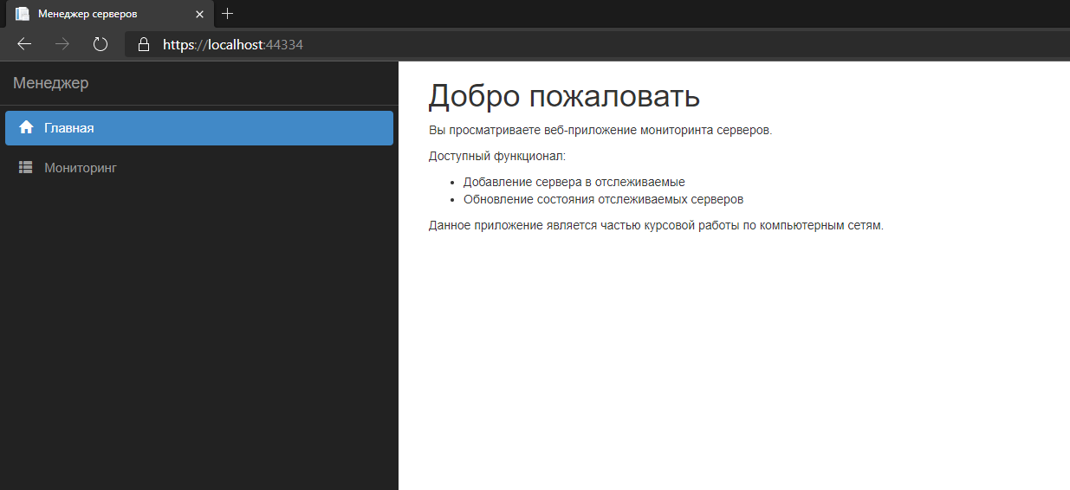
Интерфейс. Главная страница

Slide 12
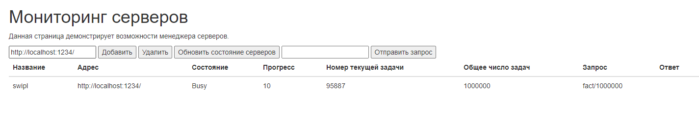
Интерфейс. Сервер занят

Slide 13
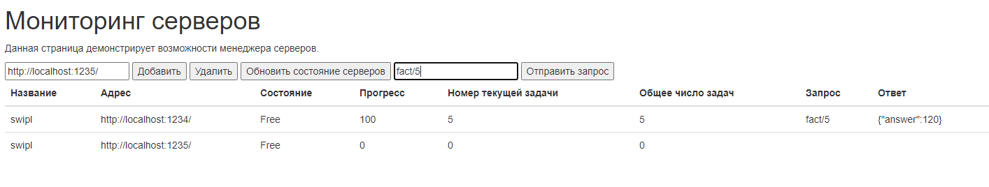
Интерфейс. Запрос выполнен

Slide 14
Заключение
Во время выполнения курсового проекта были достигнуты поставленные цель и задачи:
формализована цель;
проанализированы аналоги;
выбран способ достижения поставленной цели;
разработана программа, которая позволяет решить задачу мониторинга серверов.

Slide 15
Спасибо за внимание
Москва, 2020

